Slide 1
Какие мы разные (школьная перепись населения). Социальный проект

Slide 2
Какие мы разные (школьная перепись населения). Социальный проект
Участники: Владимирова Евгения; Шорина Варвара
Научный руководитель: Красовицкая Ольга Александровна

Slide 3
Актуальность:
В октябре 2010 года в стране шла перепись населения, в которой принимали участие большинство жителей РФ. Мы решили провести свою перепись — перепись населения в школе.

Slide 4
Цель проекта:
Изучить проблему переписи населения школы и сформировать целостное представление о школьном и классном коллективе.

Slide 5
Основные задачи проекта:
Узнать, для чего проводится перепись населения в стране. Какие особенности жизни общества перепись выявляет? Зачем нужны эти сведения государству?
Определить, чем может быть полезна эта информация школе.

Slide 6
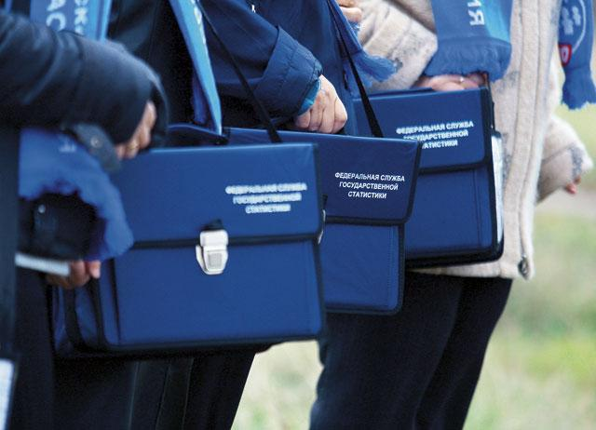
Зачем нужна перепись населения?
Первая причина проведения переписи населения – для знания государства текущего положения граждан страны, ведь опираясь на полученные данные государство будет планировать свою политику, а также для решения различных проблем.
Второй причиной является планирование сборов налогов на основе данных о доходе населения.

Slide 7
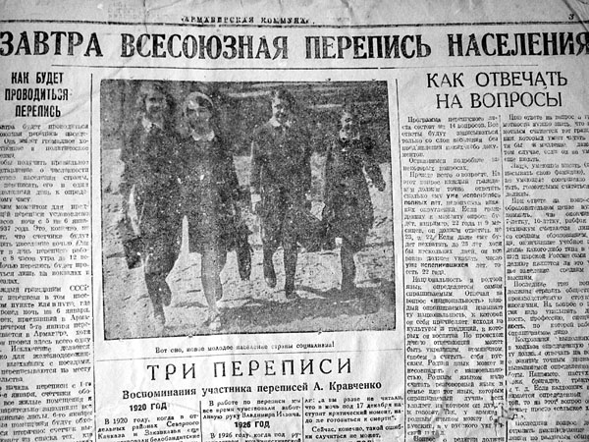
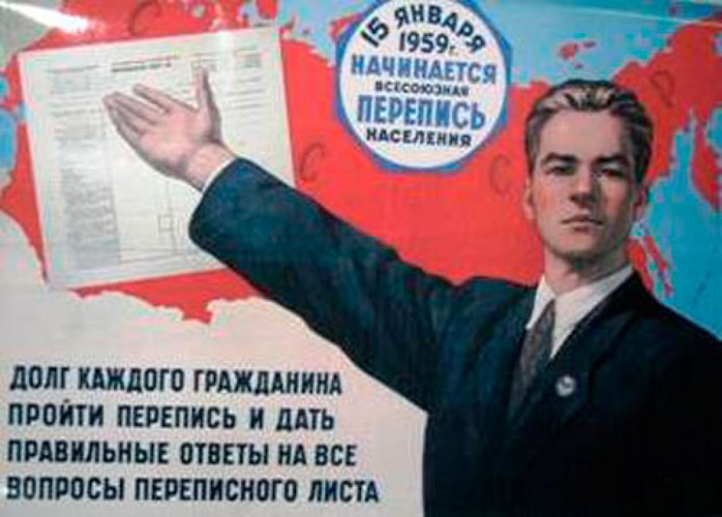
Из истории переписей населения в России.
Перепись населения - уникальная статистическая операция. Еще Л.Н. Толстой, принимавший, как и большая часть российской интеллигенции, активное участие в переписи 1897 г., определил ее «как зеркало России, в которое независимо от нашего желания придется взглянуть».
Перепись — это «моментальный снимок» всего населения страны в определенный момент времени. Во многих странах, как и в России, перепись проводится приблизительно один раз в десять лет. Иногда чаще, например, в Канаде — через каждые пять лет.

Slide 8
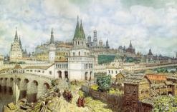
Интересные факты из историй переписей
Из газет 1926 года. …Больными вопросами оказались вопросы о брачном состоянии, о жилой площади, и о возрасте у женщин.
При заполнении переписных листов в 1897 году, на вопрос об имени и отчестве жены, мужики из деревень, отвечали так: «Буду я величать ее! Баба так и есть, и нет ей больше названия».
Николай II в графе «род занятий» скромно указал : «хозяин земли русской, а его супруга – «хозяйка земли русской».
В первых советских переписях основной единицей учета была семья. Именно из-за этого переписчики столкнулись с немалыми трудностями. В 1926 году, как сообщали пензенские газеты того времени, многие жены, в отсутствие мужей, заполняя личный листок переписи, не могли сказать, где работает их супруг.
Всероссийская перепись населения 2002 года показала, что в нашей стране замужних женщин больше, чем женатых мужчин.

Slide 9
Перепись населения
Данный проект – это перепись учеников нашей школы и нашего класса.
В перепись мы включили как «классические» переписные вопросы, так и вопросы, из взрослой жизни.
Мы решили получить и рассмотреть следующие сведения:
сколько всего учеников в школе;
сколько мальчиков и девочек в нашей школе;
сколько учеников в начальном среднем и старшем звене;
сколько всего классов;
сколько многодетных семей;

Slide 10
Мы знаем, что в нашей школе 29 классов, в которых учится 762 ученика из них 61 ребенок из многодетной семьи. Девочек в нашей школе 380, мальчиков 382.В начальной школе учится 352 ученика, в средней – 361 и в старшем – 49 учеников.

Slide 11
Количество девочек и мальчиков в нашей школе.
Мальчиков в нашей школе на два человека больше, чем девочек.

Slide 12
Количество учеников в младшем, среднем и старшем звене.

Slide 13
Перепись нашего класса
Мы решили рассмотреть такие вопросы:
Пол;
Национальность;
Место рождения;
Сколько детей в семье;
Сколько детей хотели бы иметь в своей будущей семье;
Вероисповедание;
Любимое занятие;
Любимый предмет в школе;
Будущая профессия.

Slide 14
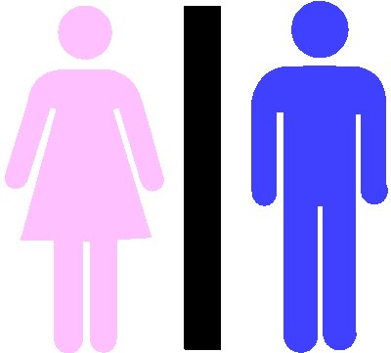
Количество девочек и мальчиков

Slide 15
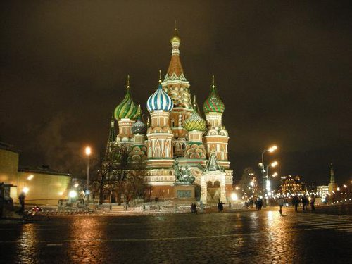
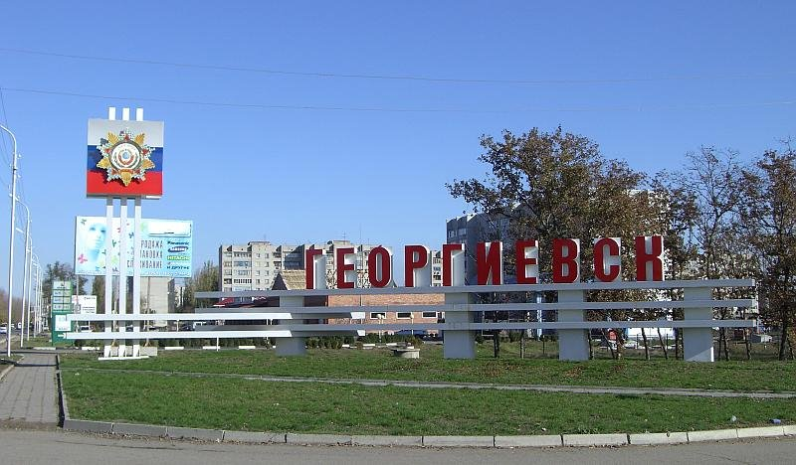
Место рождения

Slide 16
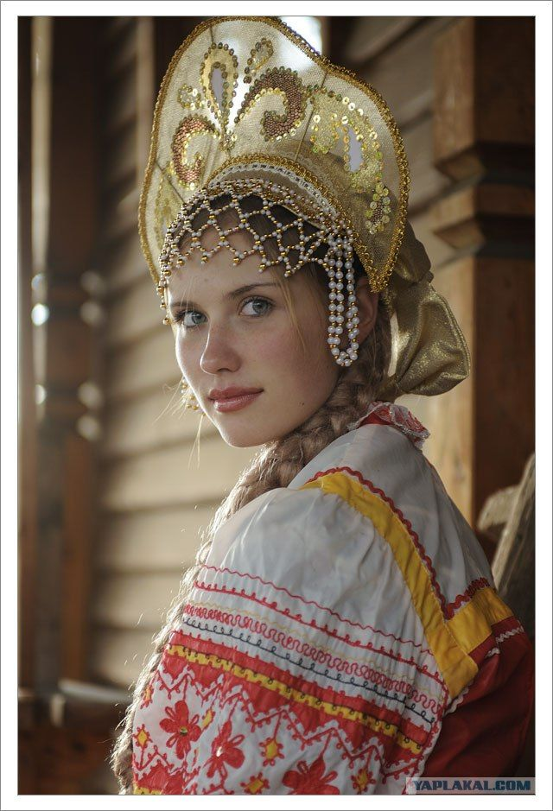
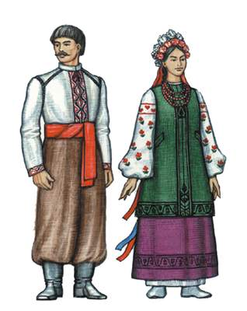
Национальность
Национальность всех учеников в нашем классе – русские. Но у многих в роду были и другие народы.

Slide 17
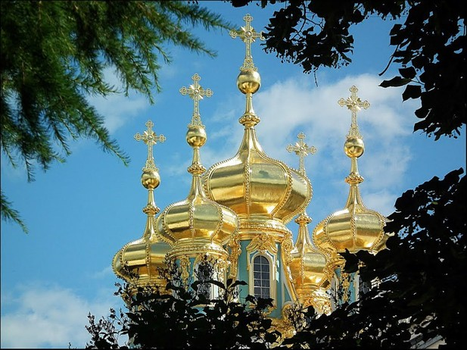
Вероисповедание

Slide 18
Любимое занятие

Slide 19
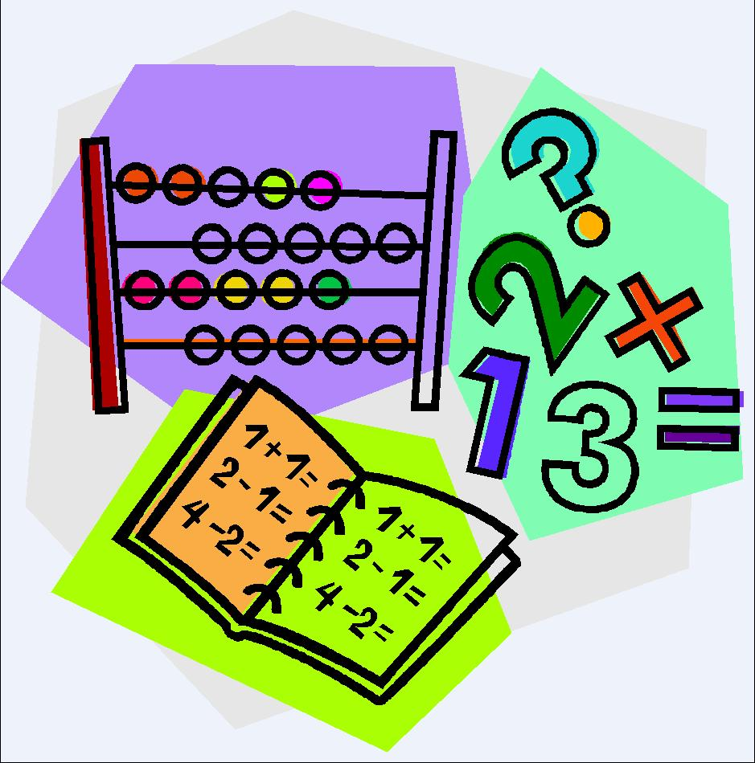
Любимый предмет

Slide 20
Количество детей в семье

Slide 21
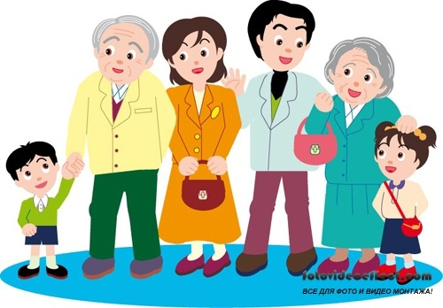
Сколько хотели бы иметь детей в своей будущей семье?

Slide 22
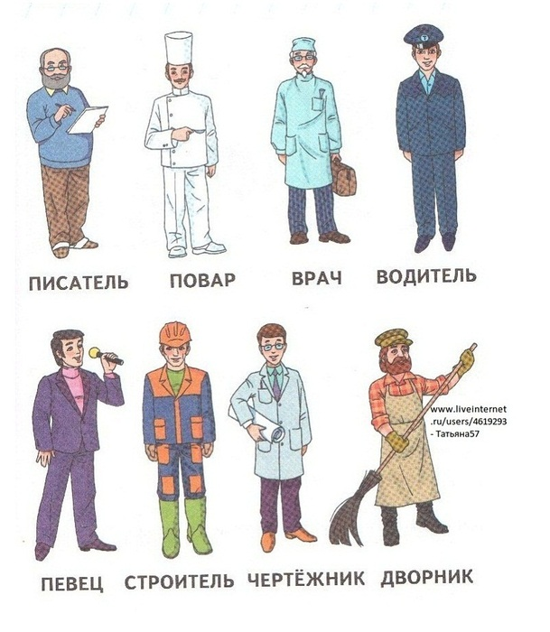
Кем вы хотите стать?
13%

Slide 23
Результат. Проект позволяет:
Глубже понять демографические процессы, происходящие в нашей стране и области;
приобрести навыки самостоятельной работы с большими объемами информации;
научиться оформлять результаты работы с помощью современных информационных технологий.
научиться анализировать статистический материал, строить графики, диаграммы;
работа над проектом стимулирует познавательную активность и учебную мотивацию, формирует практические навыки.
Проект позволил нам побольше узнать о наших одноклассниках.

